Slide 1

УСЛУГИ АО «РЭЦ» ДЛЯ ЭКСПОРТЕРОВ АПК
Группа Российского экспортного центра

Slide 2





ГРУППА РОССИЙСКОГО ЭКСПОРТНОГО ЦЕНТРА
Комплексная поддержка развития вашего экспорта
РЭЦ - институт развития ВЭД, агент Правительства РФ по мерам господдержки экспорта
Кредиты, факторинг
и гарантии на поддержку ВЭД
Страхование экспортных и импортных кредитов и инвестиций
Образовательные и акселерационные
программы для обучения ВЭД
+ 8-800-550-01-88 info@exportcenter.ru
2
Notes:
Убрать в приложение. Добавить слайд зачем вообще экспортировать

Slide 3




НЕ ЗНАЕТЕ КУДА?
Группа РЭЦ предлагает бесплатные сервисы и услуги для выбора рынков экспорта
Отчёт. Товарно-страновой профиль со списком потенциальных покупателей
Вебинары для поддержки экспорта
Проведение тематических вебинаров по следующим направлениям:
Мероприятия. Международная консультация – освещение актуальных вопросов ведения внешнеэкономической деятельности по странам
Логистика. Тематические вебинары – освещение актуальных логистических проблем и вариантов их решения
Получите отчёт по экспорту выбранной товарно-страновой пары, обогащённый информацией о потенциальных рыночных нишах, условиях доступа на рынки и перечнем потенциальных покупателей товара в целевой стране.
ПОЛУЧИТЬ УСЛУГУ
Автоматизированный отчет на платформе «Мой экспорт»
Аналитический отчет содержит:
динамику российского экспорта товара в выбранную страну
информацию по ключевым странам экспортёрам и импортёрам
информацию об условиях доступа на внешние рынки: уровень тарифной защиты и нетарифные барьеры выбранной страны
список потенциальных покупателей в выбранной стране
Поиск покупателя
Поможем найти потенциального иностранного покупателя на российские товары или услуги. Для экспортёров, планирующих выход на новые рынки или экспорт новой продукции, определившихся с выбором целевого рынка и имеющим высокую степень готовности к осуществлению экспортных поставок.
ПОЛУЧИТЬ УСЛУГУ
ПОЛУЧИТЬ УСЛУГУ
+ 8-800-550-01-88 info@exportcenter.ru
5
Notes:
Указать где бесплатные сервисы и продукты
подровнять

Slide 4



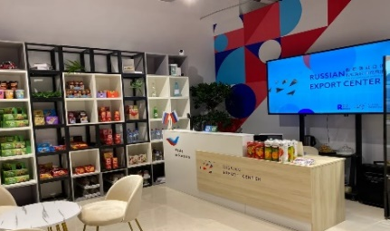




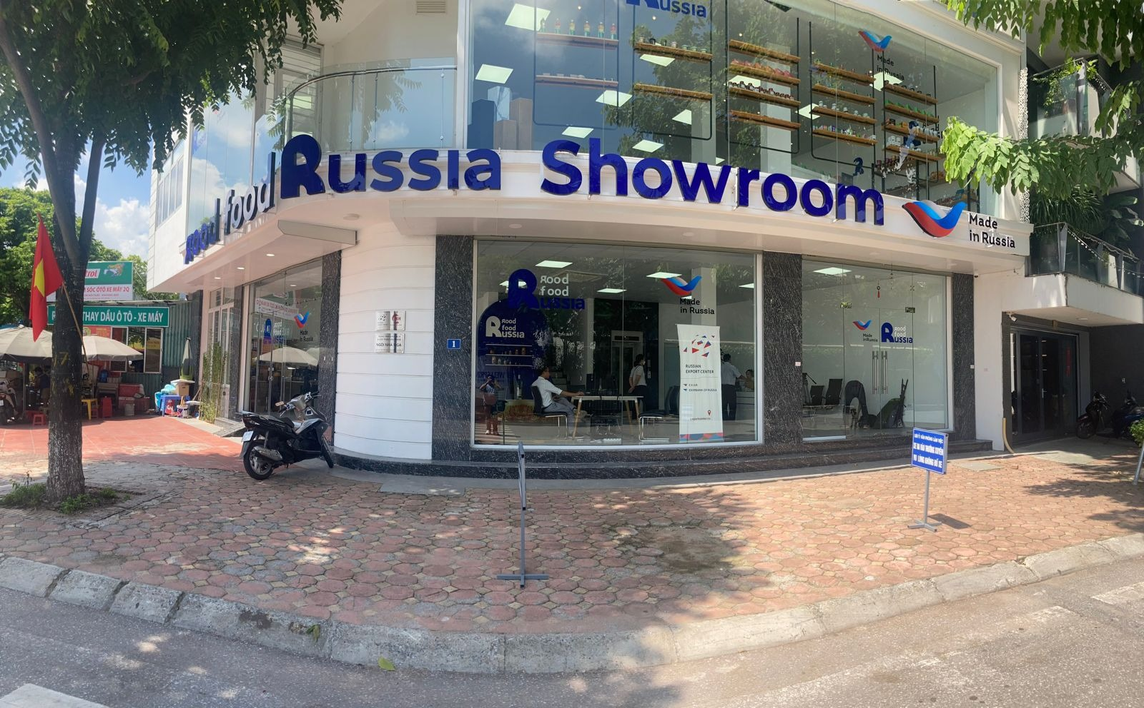
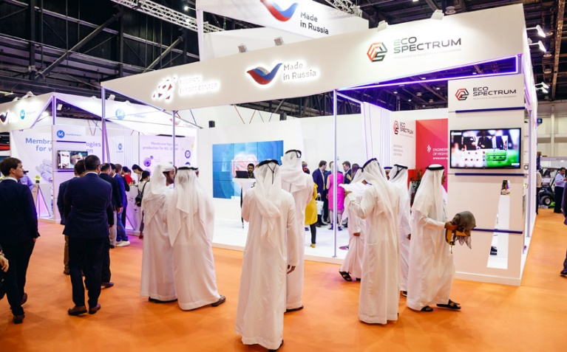


ПРОДВИЖЕНИЕ ВАШЕЙ ПРОДУКЦИИ ЗА РУБЕЖОМ
Группа РЭЦ предлагает рассмотреть существующие государственные программы поддержки
Господдержка. Демонстрационно-дегустационные павильоны АПК
Мероприятия. Организация участия в выставках и бизнес-миссиях
Экспортеры АПК могут бесплатно разместить свои товары в 6 павильонах. Также осуществляется поиск потенциальных партнеров, проведение презентационных мероприятий и продвижение.
Софинансирование расходов на участие в международных деловых миссиях и выставках, обеспечение участия в коллективном стенде РЭЦ для продвижения российских товаров (работ, услуг) на зарубежных рынках. Мера поддержки реализуется в рамках ПП РФ №342.
Действующие павильоны АПК
Шанхай, КНР. Площадь 148 м²
Ханой, Вьетнам. Площадь 428 м²
40
мероприятий проведено в сфере промышленности 2022 году
Дубай, ОАЭ. Площадь 250 м²
Каир, Египет. Площадь 220 м²
Эр-Рияд, Саудовская Аравия. Площадь 144 м²
567
компаний получили поддержку в 2022 году
Стамбул, Турция. Площадь 180 м²
ПОЛУЧИТЬ УСЛУГУ
ПОЛУЧИТЬ УСЛУГУ
+ 8-800-550-01-88 info@exportcenter.ru
7
Notes:
Добавить сделано в россии

Slide 5


НУЖНА ГОСУДАРСТВЕННАЯ ПОДДЕРЖКА?
Группа РЭЦ предлагает рассмотреть существующие государственные программы поддержки
Господдержка. Сертификация продукции АПК в рамках ПП РФ № 1816
Господдержка. Транспортировка товаров АПК
Специальная программа направлена на поддержку российских организаций, продвигающих на зарубежные рынки продукцию АПК, в рамках которой предоставляются поддержка части затрат, связанных с сертификацией продукции АПК на внешних рынках.
Компенсация части затрат по доставке продукции покупателю в рамках специальной программы поддержки производителей и поставщиков продукции агропромышленного комплекса.
ПОЛУЧИТЬ УСЛУГУ
ПОЛУЧИТЬ УСЛУГУ
+ 8-800-550-01-88 info@exportcenter.ru
8
Notes:
Надо идти от потребности клиента, сейчас достаточно сложно написано

Slide 6



РИСКОВАННО И НЕ ХВАТАЕТ СРЕДСТВ?
Группа РЭЦ оказывает комплексную финансовую поддержку вашей внешнеэкономической деятельности
Государственная страховая компания, созданная в 2011 году для страхования экспортных кредитов и инвестиций от предпринимательских и политических рисков.
Страхование риска невозврата экспортной выручки.
Страхование кредита на пополнение оборотных средств.
Страхование экспортного факторинга.
Страхование авансовых платежей.
Страхование инвестиционных кредитов при создании экспортных производств
Специализированный Российский экспортно-импортный банк, ответственный за государственную политику стимулирования и поддержки экспорта российской продукции.
Финансирование производственных расходов.
Финансирование дебиторской задолженности, факторинг.
Финансирование на цели приобретения импортной продукции.
Межбанковское кредитование ВЭД.
Гарантии всех типов (в т.ч. гарантии возврата НДС).
Финансирование до 100% от суммы экспортного контракта
До 90% покрытие коммерческих рисков.
До 95% покрытие политических рисков.
Защита от санкций за непоступление валютной выручки.
«ААA(RU)»
«ruAA»
«АА(RU)»
ОФОРМИТЬ ЗАЯВКУ
ОФОРМИТЬ ЗАЯВКУ
Лицензия Центрального Банка Российской Федерации от 05 февраля 2015 года № 2790 г.
Лицензия ФКЦБ России профессионального участника рынка ценных бумаг на осуществление дилерской деятельности № 077-04390-010000 от 29.12.2000 г.
Основной государственный регистрационный номер: 1027739109133; дата внесения в Единый государственный реестр юридических лиц записи о государственной регистрации кредитной организации: 23 августа 2002 г.
+ 8-800-550-01-88 info@exportcenter.ru
10

Slide 7



ПЛАТФОРМА «МОЙ ЭКСПОРТ»
Одно окно для вашего экспорта
Информационная система обеспечивающая бизнесу единый онлайн-доступ к государственным и прочим услугам, сопровождающим выход компаний на экспорт и его развитие
104
продукта доступно
>15 000
зарегистрированных компаний
>42 000
подано заявок
>440
партнеров представляют услуги
ЗАРЕГИСТРИРУЙСЯ УЖЕ СЕЙЧАС
+ 8-800-550-01-88 info@exportcenter.ru
12

Slide 8
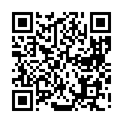

ПЛАТФОРМА «МОЙ ЭКСПОРТ»
Примеры доступных услуг
Государственные услуги для экспортеров
Государственная поддержка
Документы. Ветеринарный сертификат на вывоз
Документы. Сертификат происхождения товаров
Документы. Фитосанитарный сертификат
Документы. Экспортная декларация на товары
Документы. Подтверждение 0% НДС
Господдержка. Транспортировка товаров АПК
Господдержка. Транспортировка промышленных товаров
Господдержка. Организация участия в выставке
Господдержка. Организация участия в бизнес-миссии
Господдержка. НИОКР и омологация
Господдержка. Сертификация пром. товаров и лекарственных средств
Аналитика для экспорта
Бизнес-сервисы
Аналитика. Товарно-страновой профиль со списком потенциальных покупателей
Аналитика. Ежемесячный обзор экспорта России
Аналитика. Барьеры и требования рынков
Аналитика. Экспорт выбранного федерального округа России
Аналитика. Экспорт в выбранную страну
Аналитика. Экспорт по выбранному товару
Поиск партнёра. Поиск покупателя
Поиск партнёра. Сопровождение переговорного процесса
Маркетплейсы. Управление заказами
Маркетплейсы. Подбор маркетплейсов
Финансовые продукты
Кредитование. «Деньги на Экспорт»
Гарантия. Возврат НДС для МСП
Страхование. Отсрочка платежа для МСП
+ 8-800-550-01-88 info@exportcenter.ru
13

Slide 9



КАК НАПРАВИТЬ ЗАПРОС?
Позвоните по телефону
+ 8-800-550-01-88
Направьте письмо на
info@exportcenter.ru
www.exportcenter.ru
www.eximbank.ru
www.exiar.ru
www.exportedu.ru
www.myexport.exportcenter.ru
14
Notes:
Непонятно куда идти, надо оставить только телефон и мыло на весь слайд

